Slide 1
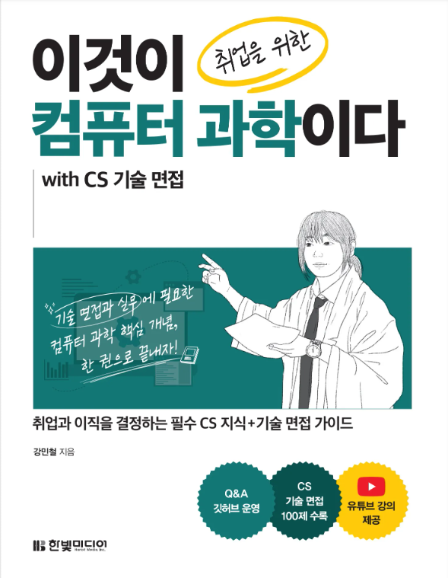
이것이 취업을 위한 컴퓨터 과학이다 with CS 기술 면접
Chapter 02 컴퓨터 구조
02-1 컴퓨터 구조의 큰 그림
강민철
https://minchul.net
https://youtube.com/@kangminchul

Slide 2
Chapter 01 기술 면접과 실무를 위한 컴퓨터 과학
01-1 원리를 모르는 개발자는 뛰어난 개발자가 아니다
01-2 컴퓨터 과학 지도 그리기: 기술 면접에 대비하고 싶다면
Chapter 02 컴퓨터 구조
02-1 컴퓨터 구조의 큰 그림
02-2 컴퓨터가 이해하는 정보
02-3 CPU
02-4 메모리
02-5 보조기억장치와 입출력장치
Chapter 03 운영체제
03-1 운영체제의 큰 그림
03-2 프로세스와 스레드
03-3 동기화와 교착 상태
03-4 CPU 스케줄링
03-5 가상 메모리
03-6 파일 시스템

Slide 3
Chapter 02-1
컴퓨터 구조의 큰 그림

Slide 4
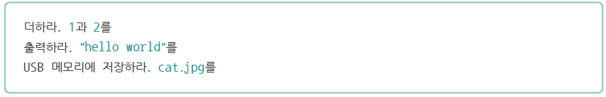
Chapter 02-1 컴퓨터 구조의 큰 그림(1)
컴퓨터가 이해하는 정보
데이터와 명령어
소스 코드는 내부적으로 컴퓨터가 이해할 수 있는 데이터와 명령어의 형태로 변환된 뒤에 실행
명령어는 수행할 동작과 수행할 대상으로 구성

Slide 5
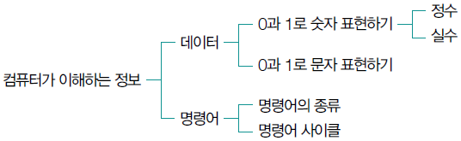
Chapter 02-1 컴퓨터 구조의 큰 그림(2)
데이터
숫자, 문자, 이미지, 동영상과 같은 정적인 정보
컴퓨터와 주고받는 정보나 컴퓨터에 저장된 정보 자체를 데이터라고 통칭
0과 1만으로 다양한 숫자(정수, 실수)와 문자 데이터를 표현
명령어
데이터를 활용하는 정보 - 데이터는 명령어에 종속적인 정보이며, 명령의 대상이자, 명령어의 재료
CPU는 명령어를 이해하고 실행하는 주체
명령어 사이클 - CPU가 이러한 명령어를 처리하는 순서

Slide 6
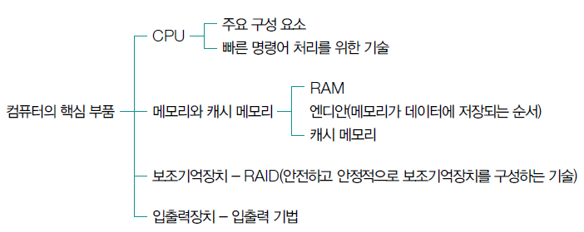
Chapter 02-1 컴퓨터 구조의 큰 그림(3)
컴퓨터의 핵심 부품

Slide 7
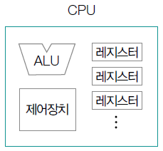
Chapter 02-1 컴퓨터 구조의 큰 그림(3)
CPU
CPU(Central Processing Unit) - 정보를 읽어 들이고, 해석하고, 실행하는 부품
CPU 구성
산술논리연산장치(ALU, Arithmetic and Logic Unit )
사칙 연산, 논리 연산과 같은 연산을 수행할 회로로 구성되어 있는 일종의 계산기
CPU가 처리할 명령어를 실질적으로 연산하는 요소
제어장치(CU, Control Unit )
명령어를 해석해 제어 신호라는 전기 신호를 내보내는 장치
레지스터(register )
CPU 내부의 작은 임시 저장장치 - 데이터와 명령어를 처리하는 과정의 중간값을 저장
CPU 내에는 여러 개의 레지스터가 존재하며, 각기 다른 이름과 역할을 수행

Slide 8
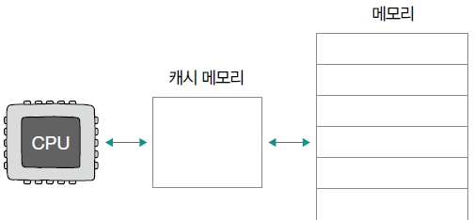
Chapter 02-1 컴퓨터 구조의 큰 그림(4)
메모리와 캐시 메모리
메인 메모리(main memory)
RAM과 ROM - 일반적으로 ‘(메인)메모리’라는 용어는 RAM을 지칭하는 경우가 많음
실행 중인 프로그램을 구성하는 데이터와 명령어를 저장하는 부품
주소(address) - CPU가 원하는 정보로 접근하기 위해서는 주소가 필요
휘발성(volatile) - 전원이 공급되지 않을 때 저장하고 있는 정보가 지워지는 특성
메모리(RAM)는 휘발성 저장장치로, 메모리에 저장된 정보는 컴퓨터의 전원이 꺼지면 모두 삭제
캐시 메모리(cache memory)
CPU가 조금이라도 더 빨리 메모리에 저장된 값에 접근하기 위해 사용하는 저장장치

Slide 9
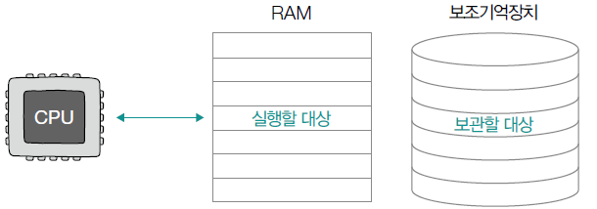
Chapter 02-1 컴퓨터 구조의 큰 그림(5)
보조기억장치
보조기억장치(secondary storage)
전원이 꺼져도 저장된 정보가 사라지지 않는 비휘발성(non-volatile) 저장장치
CD-ROM이나 DVD, 하드 디스크 드라이브, 플래시 메모리(SSD, USB 메모리), 플로피 디스크 등
보조기억장치는 보관할 프로그램을 저장
RAID - 보조기억장치를 구성하는 기술

Slide 10
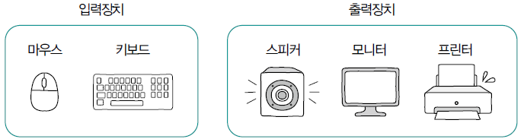
Chapter 02-1 컴퓨터 구조의 큰 그림(6)
입출력장치
입출력장치(input/output device)
컴퓨터 외부에 연결되어 컴퓨터 내부와 정보를 교환하는 장치
입력장치 - 마우스, 키보드, 마이크 등
출력장치 - 스피커, 모니터, 프린터 등
보조기억장치는 메모리를 보조하는 임무를 수행하는 특별한 입출력장치
주변장치(peripheral device) - 보조기억장치와 입출력장치를 통칭

Slide 11
Chapter 02-1 컴퓨터 구조의 큰 그림(7)
메인 보드와 버스
메인 보드(main board) 혹은 마더 보드(mother board)
컴퓨터의 핵심 부품을 비롯한 여러 부품들을 연결할 수 있는 슬롯과 연결 단자로 구성된 기판
버스(bus) - 각 컴퓨터 부품들이 정보를 주고받는 통로
시스템 버스(system bus) - 핵심 부품들을 연결

Slide 12
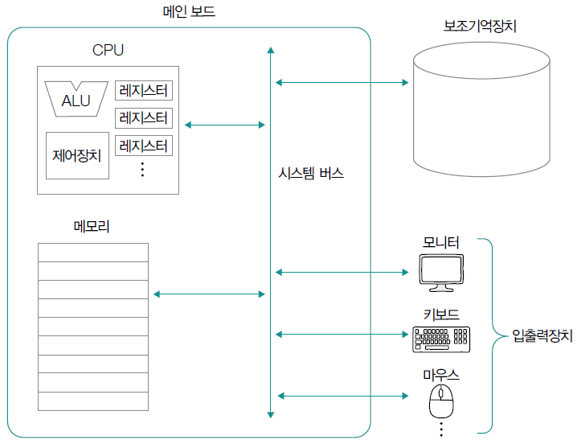
Chapter 02-1 컴퓨터 구조의 큰 그림(8)

Slide 13
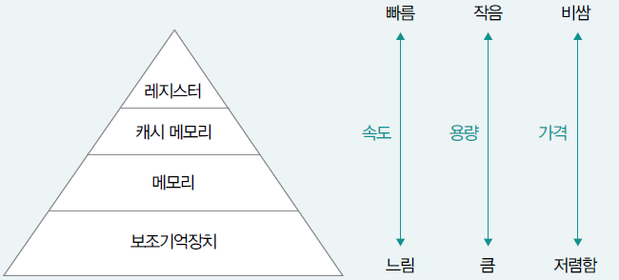
Chapter 02-1 컴퓨터 구조의 큰 그림(9)
여기서 잠깐(1)
저장장치의 계층 구조
CPU와 가까운 저장장치는 빠르고, 멀리 있는 저장장치는 느림
속도가 빠른 저장장치는 용량이 작고, 가격이 비쌈
각각의 저장장치들을 CPU와 가까운 순으로 나열
레지스터 → 캐시 메모리 → 메모리 → 보조기억장치
저장장치들은 CPU와의 거리, 용량과 성능을 기준으로 다음과 같이 계층적 구조를 가짐

Slide 14
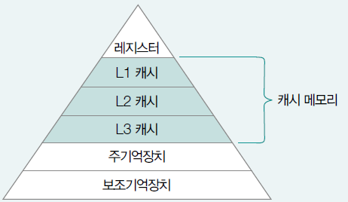
Chapter 02-1 컴퓨터 구조의 큰 그림(10)
여기서 잠깐(2)
저장장치 계층 구조에는 얼마든지 새로운 저장장치가 추가될 수 있으므로 암기할 필요는 없음
캐시 메모리의 세부 종류인 L1, L2, L3 캐시 메모리를 포함하면 조금 더 세부적인 계층 구조를 표현

Slide 15
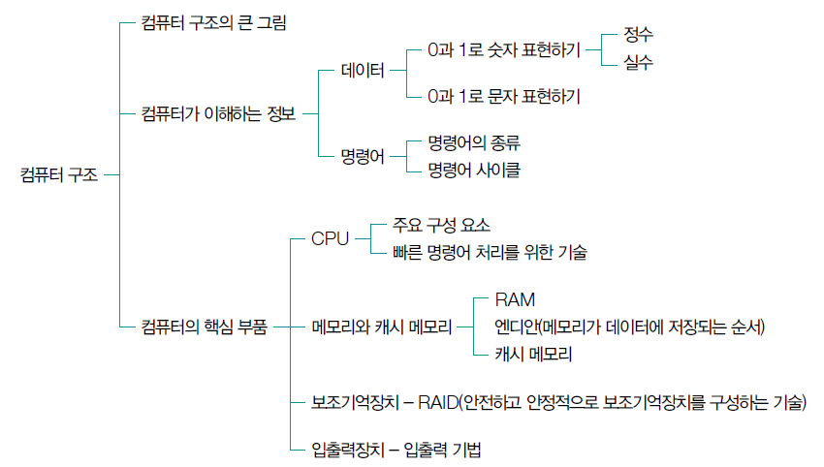
Chapter 02-1 컴퓨터 구조의 큰 그림(11)
컴퓨터 구조 지도 그리기

Slide 16
email: tegongkang@gmail.com
website: https://minchul.net
youtube: https://youtube.com/@kangminchul

